Slide 1
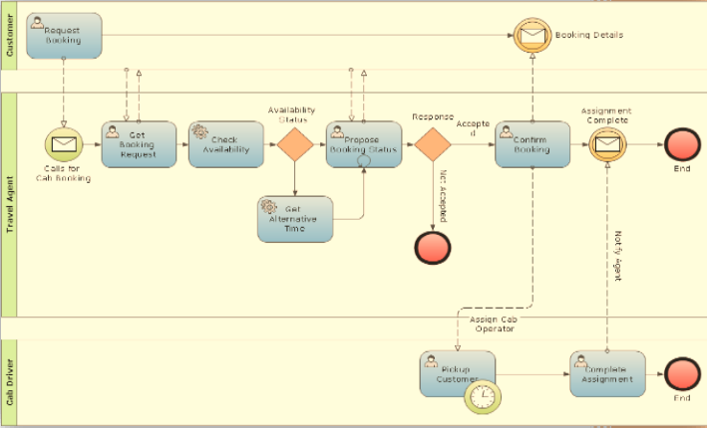
BPMN Background
Oleh: Siska Komala Sari, S.T., M.T.
Program Studi D3 Manajemen Informatika
Digunakan untuk lingkungan Fakultas Ilmu Terapan
Notes:
NOTE:
To change the image on this slide, select the picture and delete it. Then click the Pictures icon in the placeholder to insert your own image.

Slide 2
Business Process Modelling Notation (BPMN)
BPMN adalah standar dari OMG (Object Management Group) untuk menggambarkan proses bisnis
Standar yang lain yang dimiliki oleh OMG, misalnya activity diagram pada UML tidak dapat digunakan untuk memodelkan proses bisnis, karena penggunaan activity diagram pada UML terbatas pada area perancangan perangkat lunak berorientasi objek.
Ada banyak tools yang dapat digunakan untuk merancang proses BPMN (menggunakan notasi BPMN):
Bizagi Process Modeler (memiliki mesin eksekusi juga, untuk memeriksa diagramnya betul/salah)
JBPM (plugin dari Eclipse)
Signavio
TIBCO Business Studio
IBM Websphere Business Modeler
ARIS
Oracle BPA
Business Process Visual Architect (Visual Paradigm)
Progress Savvion Business Modeller
yEd graph editor

Slide 3
Why BPMN?
“Tujuan utama dari BPMN adalah untuk menyediakan notasi yang mudah dipahami oleh semua user bisnis, mulai dari analis bisnis yang membuat draft awal dari proses, hingga ke developer teknis yang bertanggung jawab untuk mengimplementasikan teknologi yang akan melakukan proses tersebut, hingga akhirnya para pelaku bisnis yang akan me-manage dan memonitor keseluruhan implementasi proses”
The idea is to create a standardized bridge for the gap between the business process design and process implementation.” [BPMN 2.0 spec.]

Slide 5
BPMN 1.2 vs BPMN 2.0
BPMN 1.2 menyediakan pemetaan dari diagram BPMN yang “valid” ke BPEL, semacam engine yang dapat mengeksekusi proses.
Spesifikasi 1.2 hanya berisi deskripsi verbal dari elemen notasi grafis dan peraturan pemodelan. Hal ini dapat menyebabkan kebingungan dan kesalahan dalam proses translasi.
BPMN 2.0 beta 2 diperkenalkan pada June 2010.
It represents the biggest revision of BPMN since its inception.
BPMN 2.0 menerima definisi formal dalam bentuk metamodel, yaitu definisi yang tepat tentang konstruksi dan peraturan yang dibutuhkan untuk menciptakan model tertentu.

Slide 6
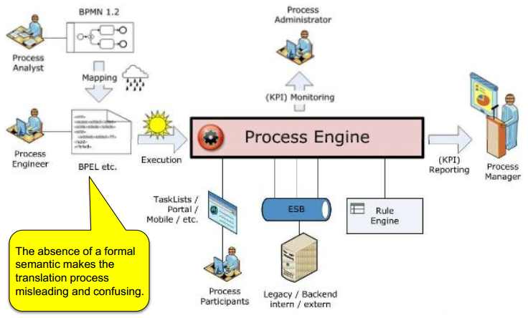
Current BPMN 1.2 Problems

Slide 7
Solving BPMN 1.x problems with BPMN 2.0

Slide 8
BPMN 2.0
The typical modeler does not need to work with the metamodel. Normally, s\he uses a modeling tool that only allow the creation of models complying with the specification, and thus with the metamodel.
It is rather the vendors of modeling tools and process engines who have to deal with the metamodel.
BPMN 2.0 supports 3 different levels of process modeling:
Process Maps: simple flow charts of the activities.
Process Descriptions: flow charts extended with additional information, but not enough to fully define actual performance.
Process Models: flow charts extended with enough information so that the process can be analyzed, simulated, and/or executed.

Slide 9
Tugas
Pertemuan selanjutnya bawa laptop yang sudah terinstall software penggambar BPMN
Bisa gunakan salah satu dari alternative berikut:
TIBCO Business Studio → https://tap.tibco.com/storefront/receipt.ep
yEd graph editor → https://www.yworks.com/downloads

Slide 10
References
Lampathaki F., et.al, Business Process Reengineering, National Technical University of Athens, 2013
Marlon Dumas, Marcello La Rosa, Jan Mendling, Hajo A. Reijers, Fundamentals of Business Process Management, Springer Verlag, 2013
ABPMP BPM CBOK Version 2.0, 2009 www.abpmp.org

